Slide 1

Introducción
BPM
Luis Ramírez Queupul
lramirez@interplanet.cl

Slide 2
¿Qué es BPM ?

Slide 3
BPM = Business Process Management
“Gestión de procesos de negocios”

Slide 4
¿Qué es un Proceso de negocio?

Slide 5

Proceso de Negocio
Es un conjunto de tareas relacionadas lógicamente, con el objetivo de obtener un resultado de negocio definido.
Un proceso de negocio se compone de entradas, funciones y salidas.

Slide 6

Características
  Pueden ser medidos y están orientados al rendimiento.
  Tienen resultados específicos.
  Entregan resultados a clientes o “stakeholders” (partes interesadas)
  Responden a alguna acción o evento específico.
  Las actividades deben agregar valor a las entradas del proceso.

Slide 7
¿En que consiste la gestión de un proceso de negocio?

Slide 8
  Análisis
  Definición
  Ejecución
  Monitoreo
  Control del proceso

Slide 9
BPMS
Business Process Management Suite

Slide 10
¿Por que utilizar BPMS?

Slide 11
  Funcionalidad:
      definición
      modelamiento
      workflow
      simulación
  Entornos de trabajos cohesivos:
      diseñado para trabajar en conjunto
  Herramientas de desarrollo gráficas
      aceleración del desarrollo
      menos codificación técnica.

Slide 12
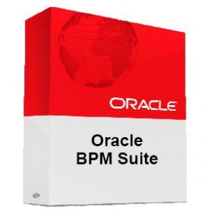

BPM Suite
  Conjunto de servicios y herramientas que facilitan la gestión de procesos de negocio.
  Existen muchas suites para dar soluciones BPM.

Slide 13
Los números lo dicen...

Slide 14
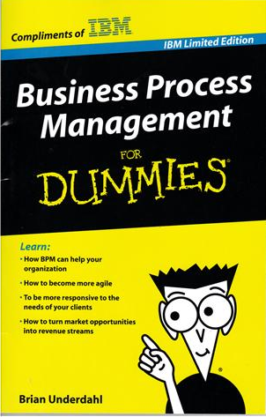
Proyectos BPM:
    + Rápido
    - Costo
    + Fiable
Desarrollo de aplicación tradicional:
  57 % poco alcanzables
  30% tiene requisitos inalcanzables
  +90% proyectos BPM son exitosos.

Slide 15
BPMN
Business Process Modeling Notation

Slide 16
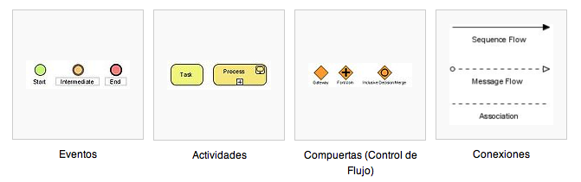
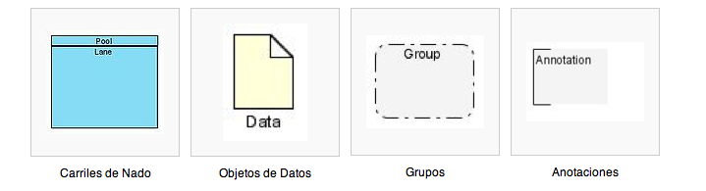
BPMN

Slide 17
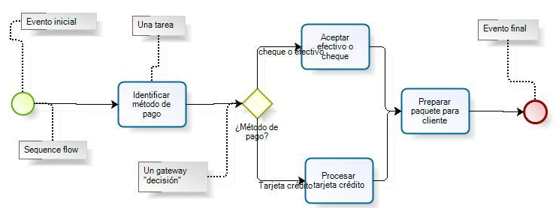
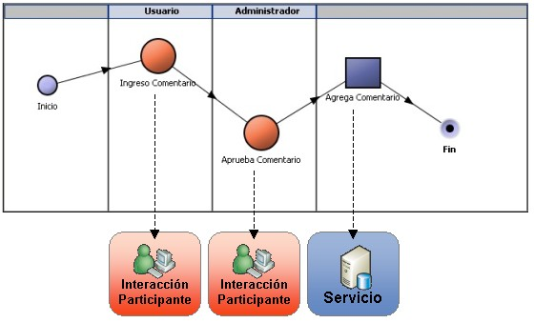
Ejemplos de BPMN

Slide 18
BPM Project team members

Slide 19

BPM project team members
  Process Sponsor
  Process Owner
  Project Lead
  Subject matter experts
  Core BPM Project Development team
  Facilitator(opcional)

Slide 20
Que BPMS utilizaremos?

Slide 21
Business Process Manager 8.0

Slide 22
Características Generales
  Simplicidad
  Control
  Modelado
  Visilidad
  Eficacia
  Motor de ejecución unificado
  Mantenimiento de versiones.

Slide 23
Comenzando a conocer Business Process Manager ...

Slide 24
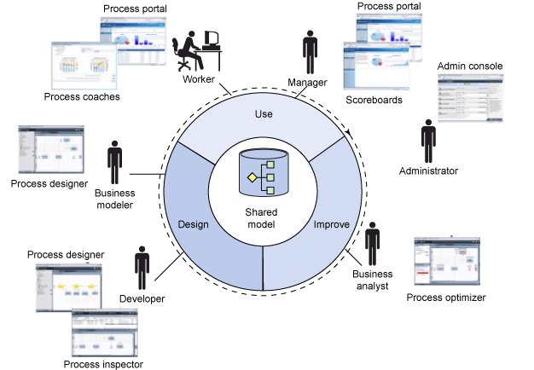

Slide 25
Versiones Disponibles
  IBM Business Process Manager Advanced
  IBM Business Process Manager Standard
  IBM Business Process Manager Express

Slide 26
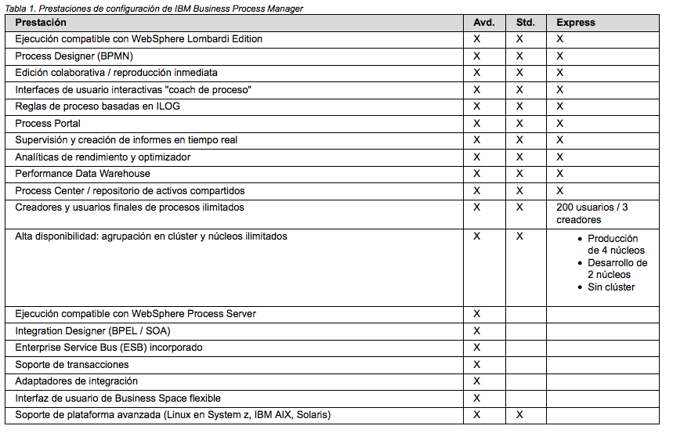
Versiones

Slide 27
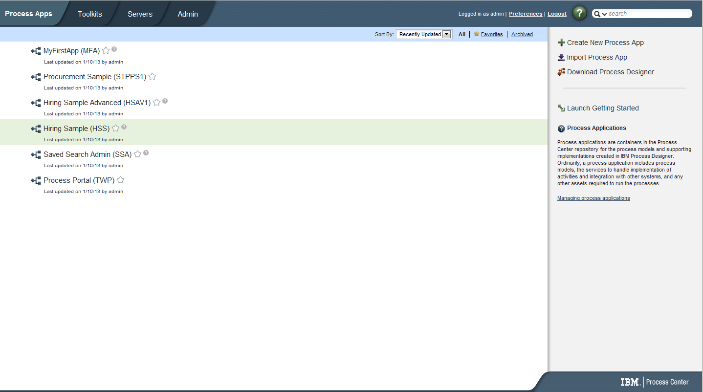
Process Center

Slide 28
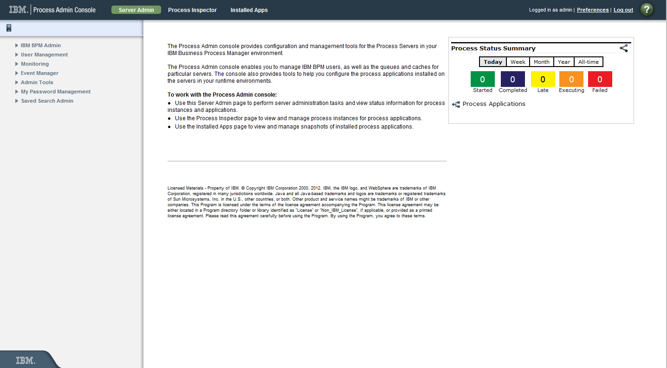
Process Admin

Slide 29
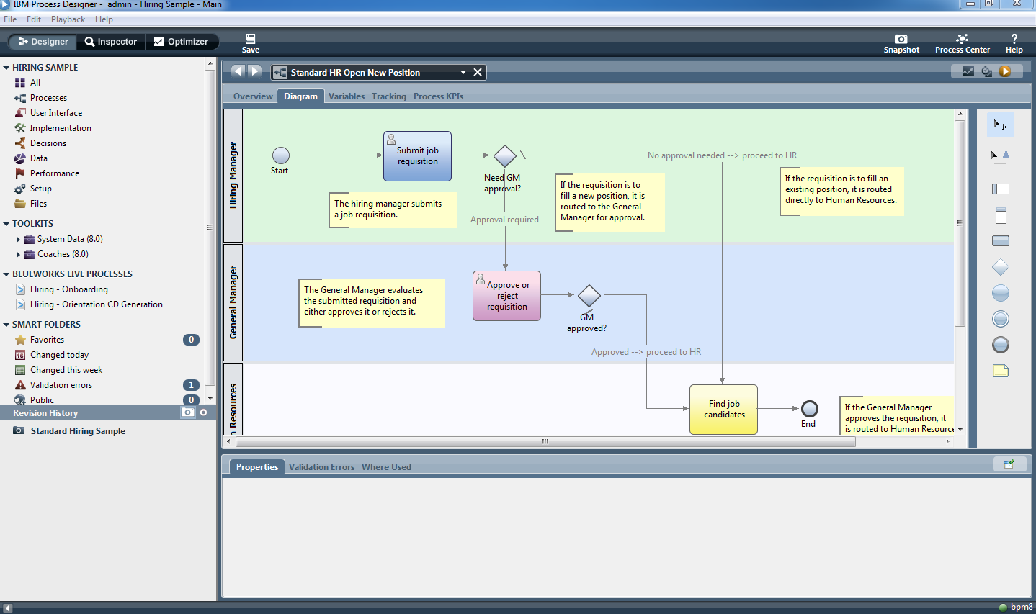
Process Designer

Slide 30
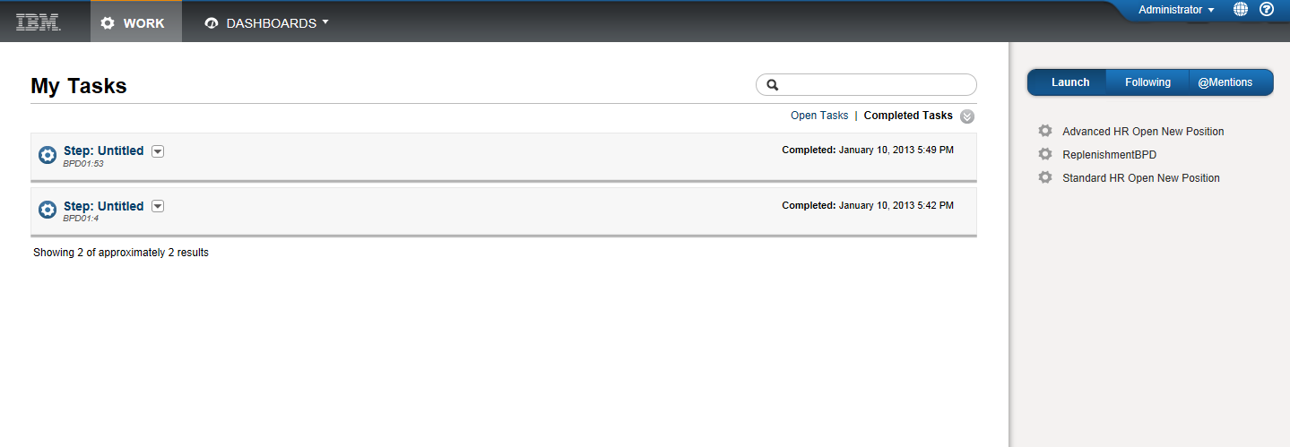
Process Portal

Slide 31
Ver para creer...

